Slide 1
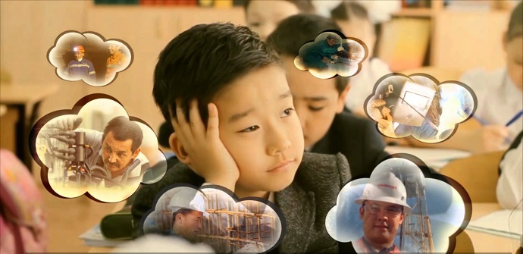

Slide 2
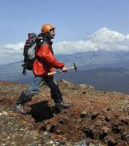
Дәрігер
Геолог

Slide 3
Ең жақсы мамандықтар
Сабақтың тақырыбы
Ең жақсы мамандықтар

Slide 7
Бағалау критерийлері
Мәтіндегі ақпаратты анықтайды
Негізгі ақпаратты анықтайды
Жанама ақпаратты анықтайды
Кейбір жағдаяттармен байланыстырып сөйлейді

